Slide 1

Studio del Filtro Passa-Alto:
Dalla Teoria del Passivo ai Limiti dell'Attivo Reale.
Progettazione di Sistemi Elettronici
Università degli Studi di Bergamo
Scola Colombo Riccardo | Motta Riccardo 1093277

Slide 2


Cos'è un Filtro Passa Alto?
Nel caso più semplice di un circuito RC passivo, il condensatore agisce come un blocco per le basse frequenze.
All'aumentare della frequenza del segnale d'ingresso, l'impedenza del condensatore si riduce progressivamente, permettendo al segnale di
trasferirsi in uscita.
La frequenza limite superiore che separa la banda oscura dalla banda passante è definita come frequenza di taglio:
La frequenza di taglio vale:

Slide 3
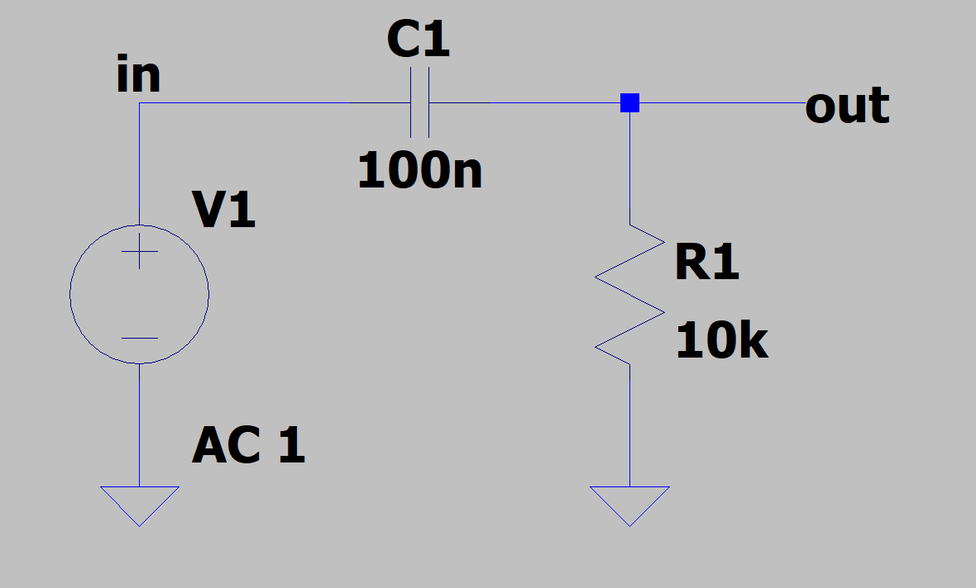



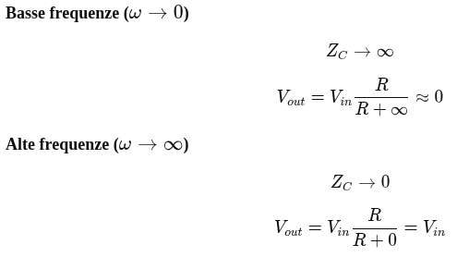
Il Filtro HP passivo
Struttura del Circuito & Calcoli
La configurazione più elementare prevede un condensatore in serie al segnale d'ingresso e una resistenza in parallelo verso massa. L’uscita viene prelevata ai capi della resistenza.
Prendendo come valori dei bipoli rispettivamente: R = 10kΩ
C = 100nF
otteniamo una ƒc​ ≈ 159 Hz

Slide 4

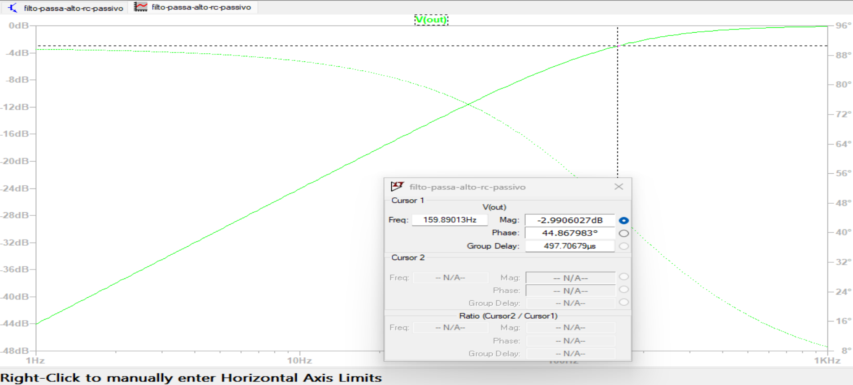
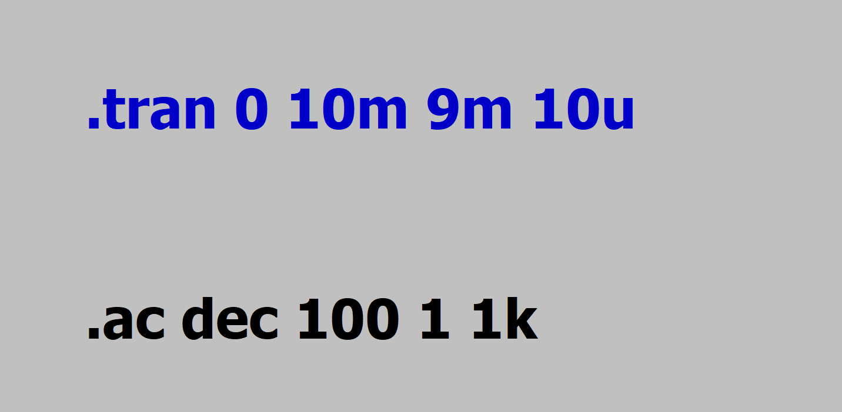
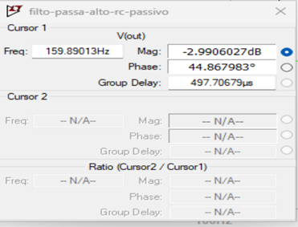
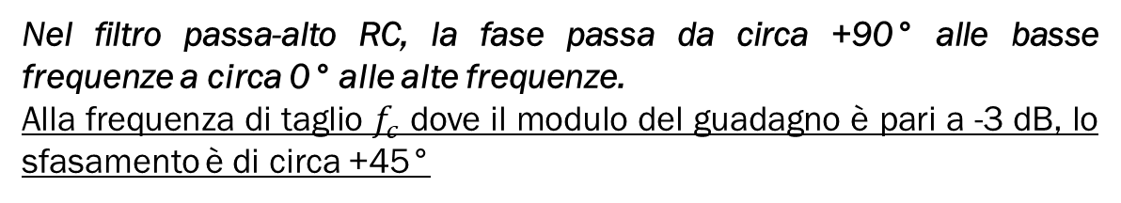
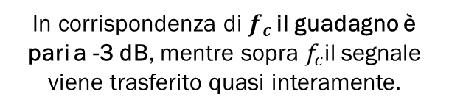
Analisi del Modulo e della Fase
Direttiva:
dove il guadagno è -3 dB, la fase vale circa +45°

Slide 5
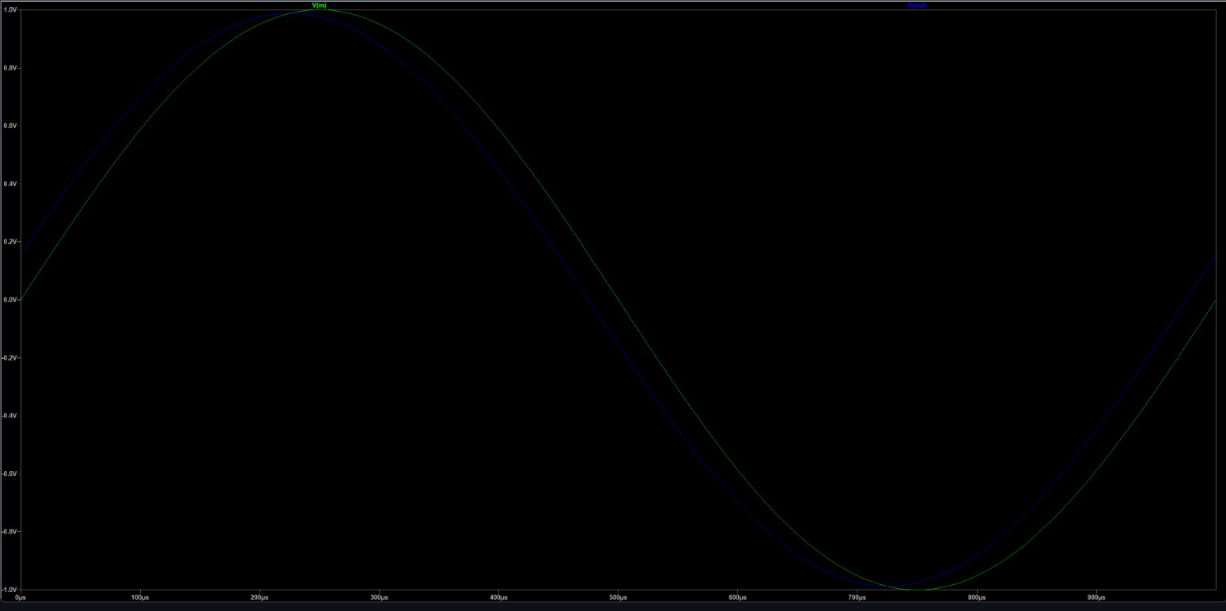
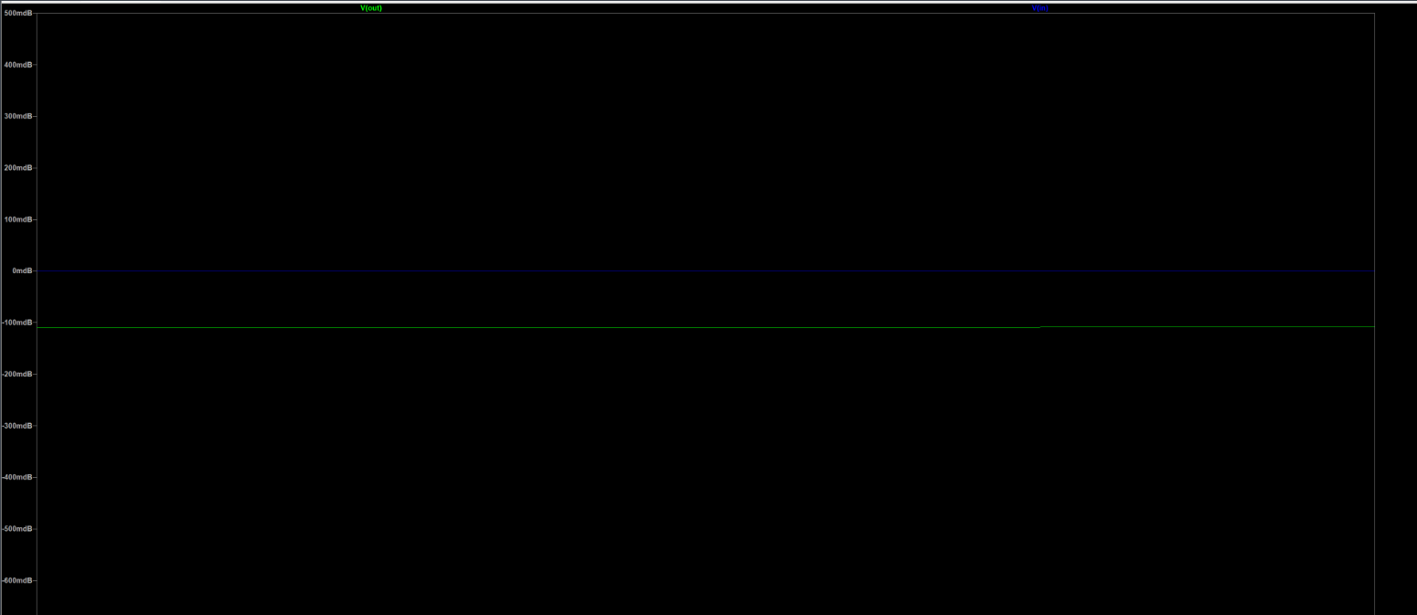
Analisi in banda passante a 1 kHz
Direttiva:
Osservazioni sul comportamento in banda passante
Dallo zoom del diagramma di Bode in regime si nota che, pur essendo a 1 kHz (ben oltre la frequenza di taglio ƒc=159 Hz), l’uscita non è ancora perfettamente sovrapposta all’ingresso.
Attenuazione residua: il segnale in uscita vale circa il 98.7% di quello in ingresso (≈ −0.11 dB), quindi non si è ancora in un comportamento “ideale” completamente piatto.
Sfasamento residuo: persiste un piccolo anticipo di fase di circa 9° (Δt ≈ 25 μs), indice della presenza ancora non trascurabile dell’effetto capacitivo.
Quando si può considerare il sistema “perfettamente allineato”?
Teoricamente: solo per f→∞, quando la reattanza capacitiva tende a zero e il condensatore si comporta come un cortocircuito ideale (XC=0 Ω).
Praticamente: nella realtà, essendo sempre presenti resistenze parassite e perdite nei componenti, XC non raggiunge mai esattamente zero. Tuttavia, per frequenze dell’ordine di 10*ƒc≈ 1.6 kHz il sistema è già praticamente indistinguibile dall’ideale, con fase < 5° e attenuazione < 0.5%.

Slide 6
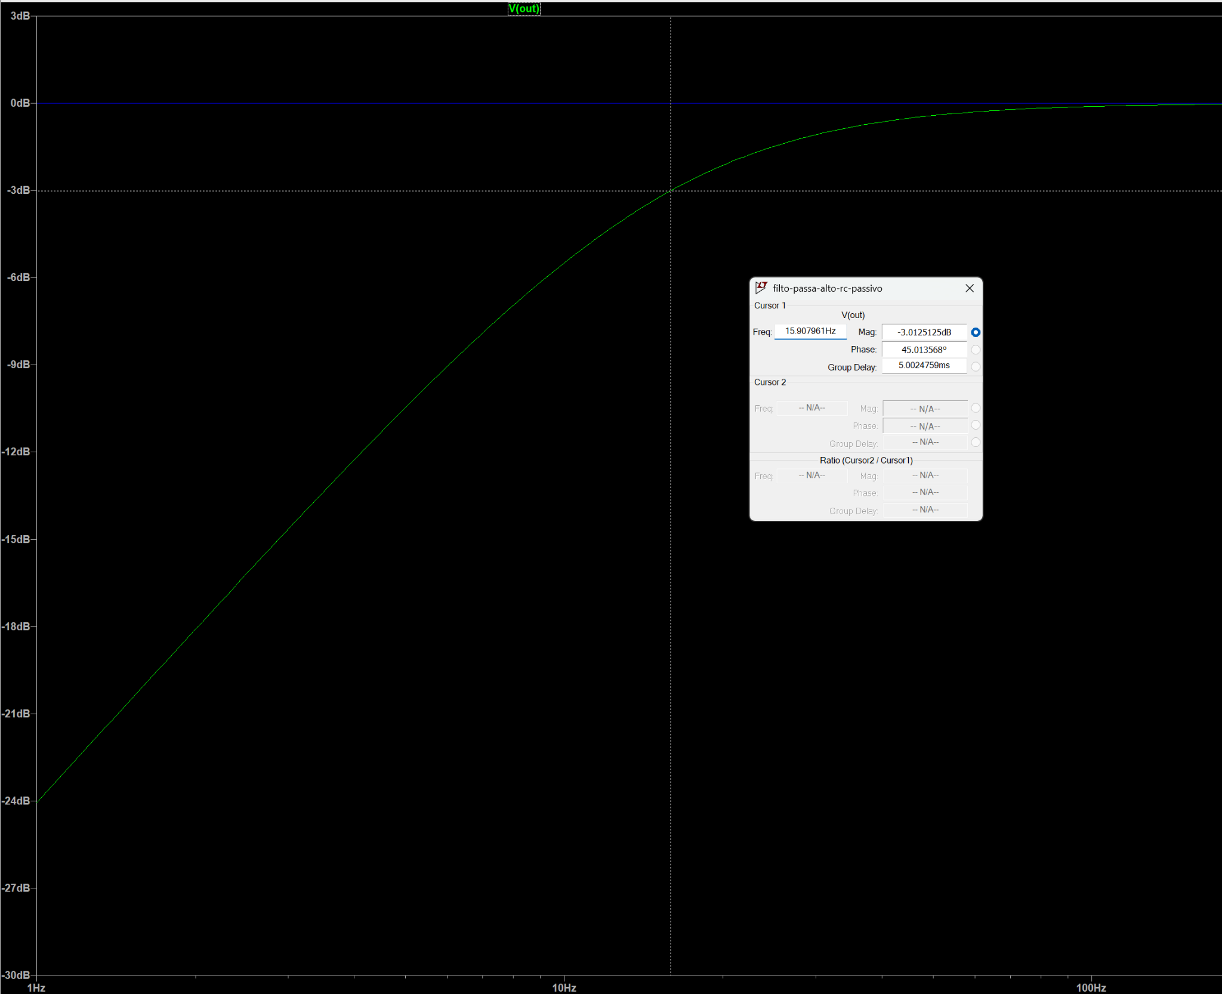
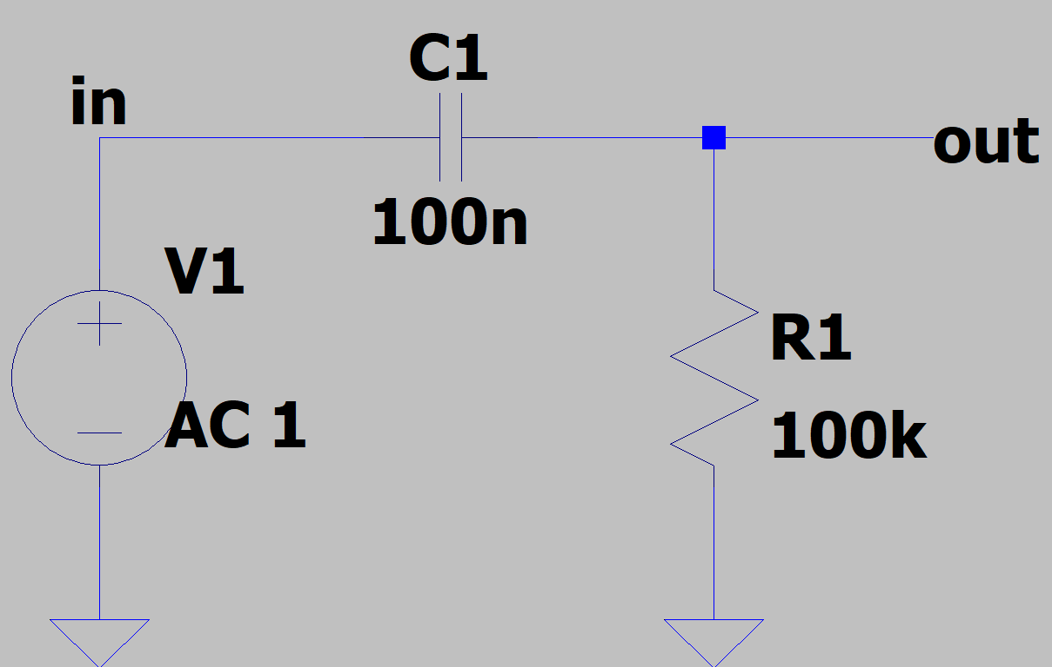
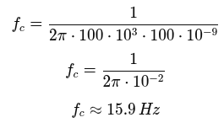
Sensibilità e Variazione dei Parametri: R = 100kΩ
Osservazione:
Aumentando la resistenza di un fattore 10, il prodotto RC aumenta e la frequenza di taglio diminuisce dello stesso fattore, passando da 159 Hz a 15.9 Hz.

Slide 7
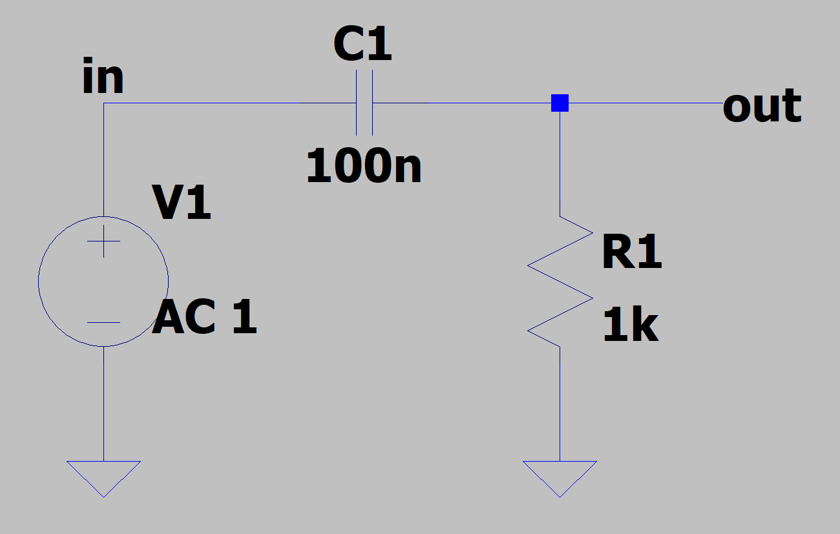
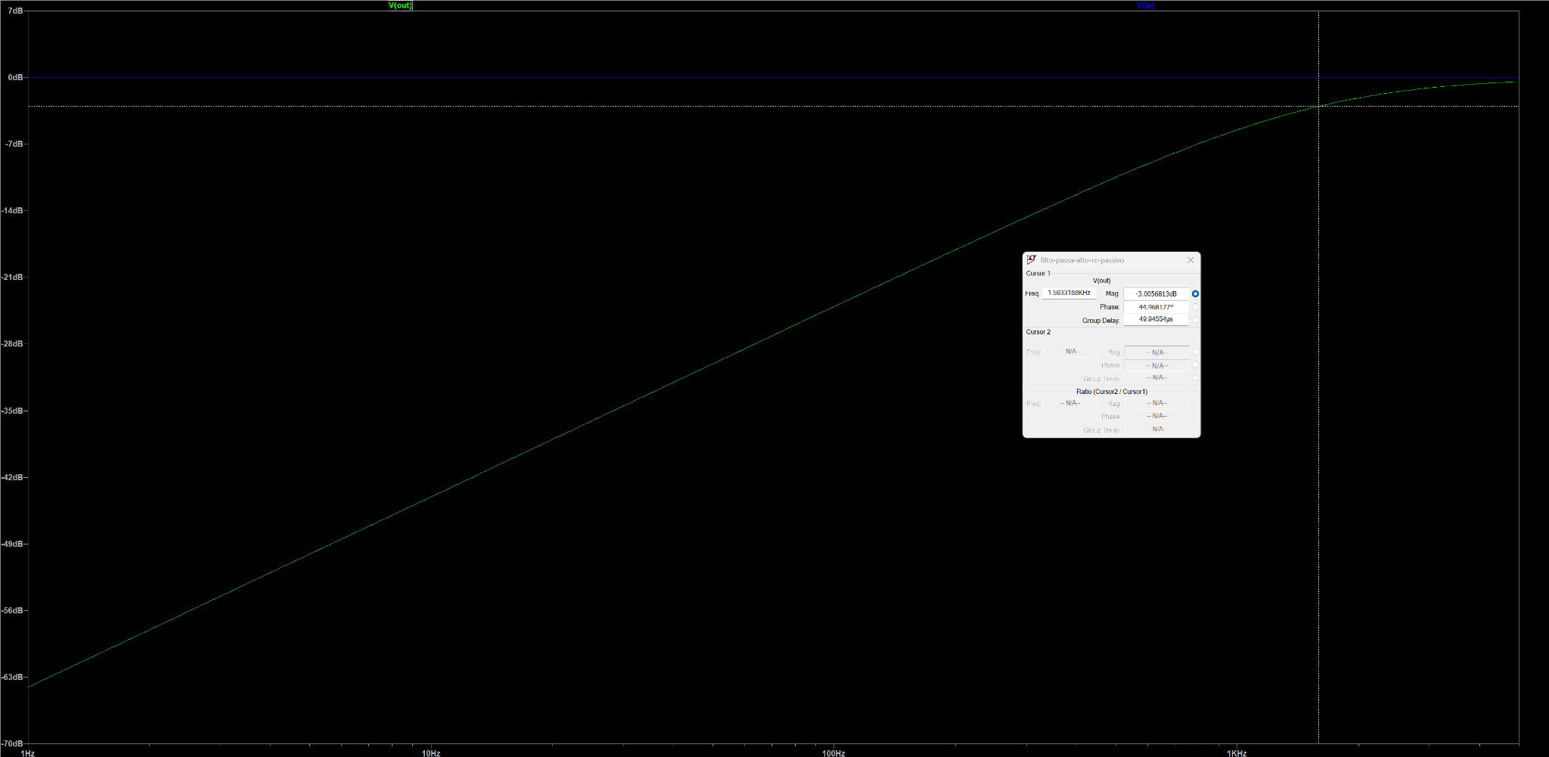
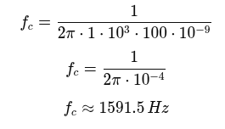
Sensibilità e Variazione dei Parametri: R = 1kΩ
Osservazione:
Riducendo la resistenza di un fattore 10, il prodotto RC diminuisce e la frequenza di taglio aumenta dello stesso fattore, passando da 159 Hz a circa 1.59 kHz. In generale, ƒc è inversamente proporzionale a R

Slide 8
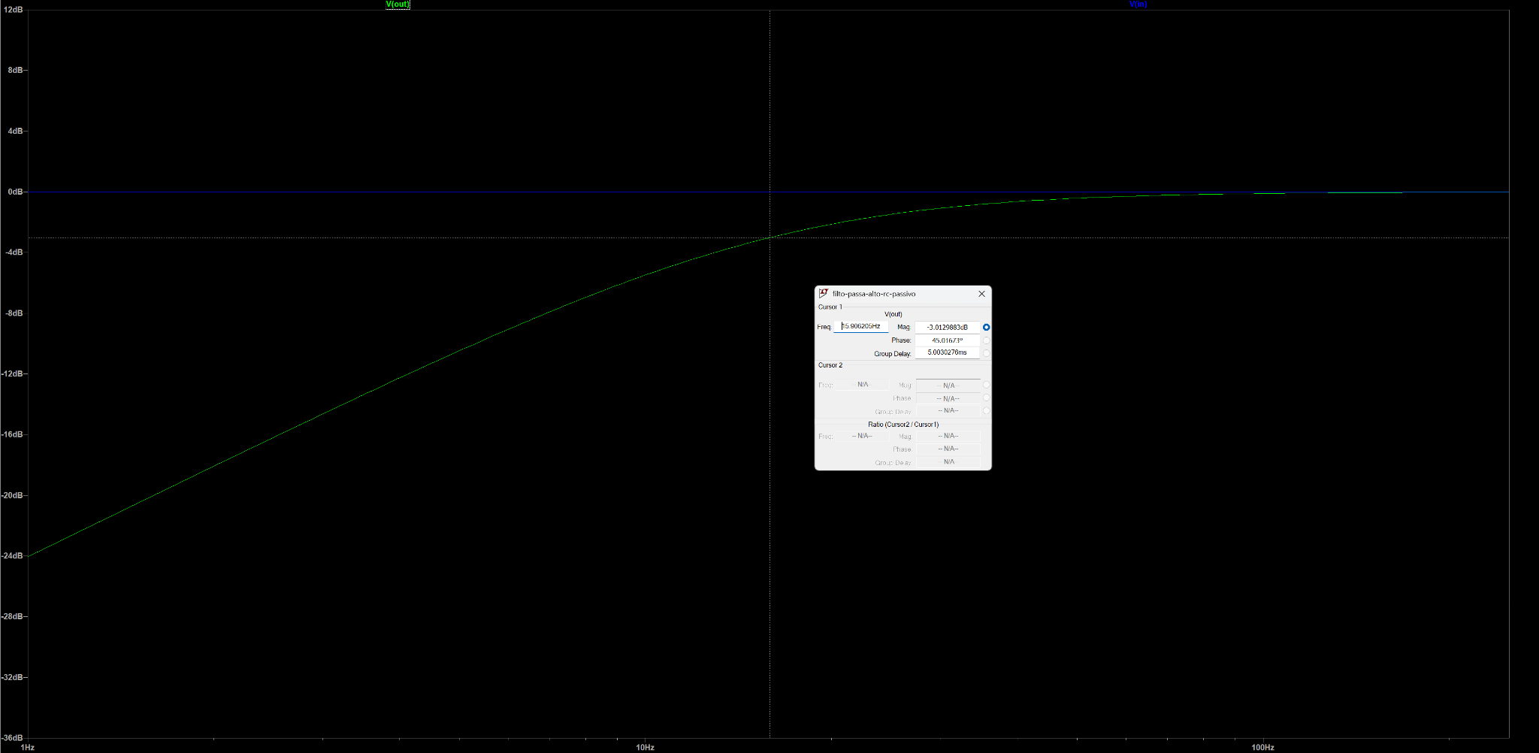
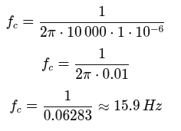
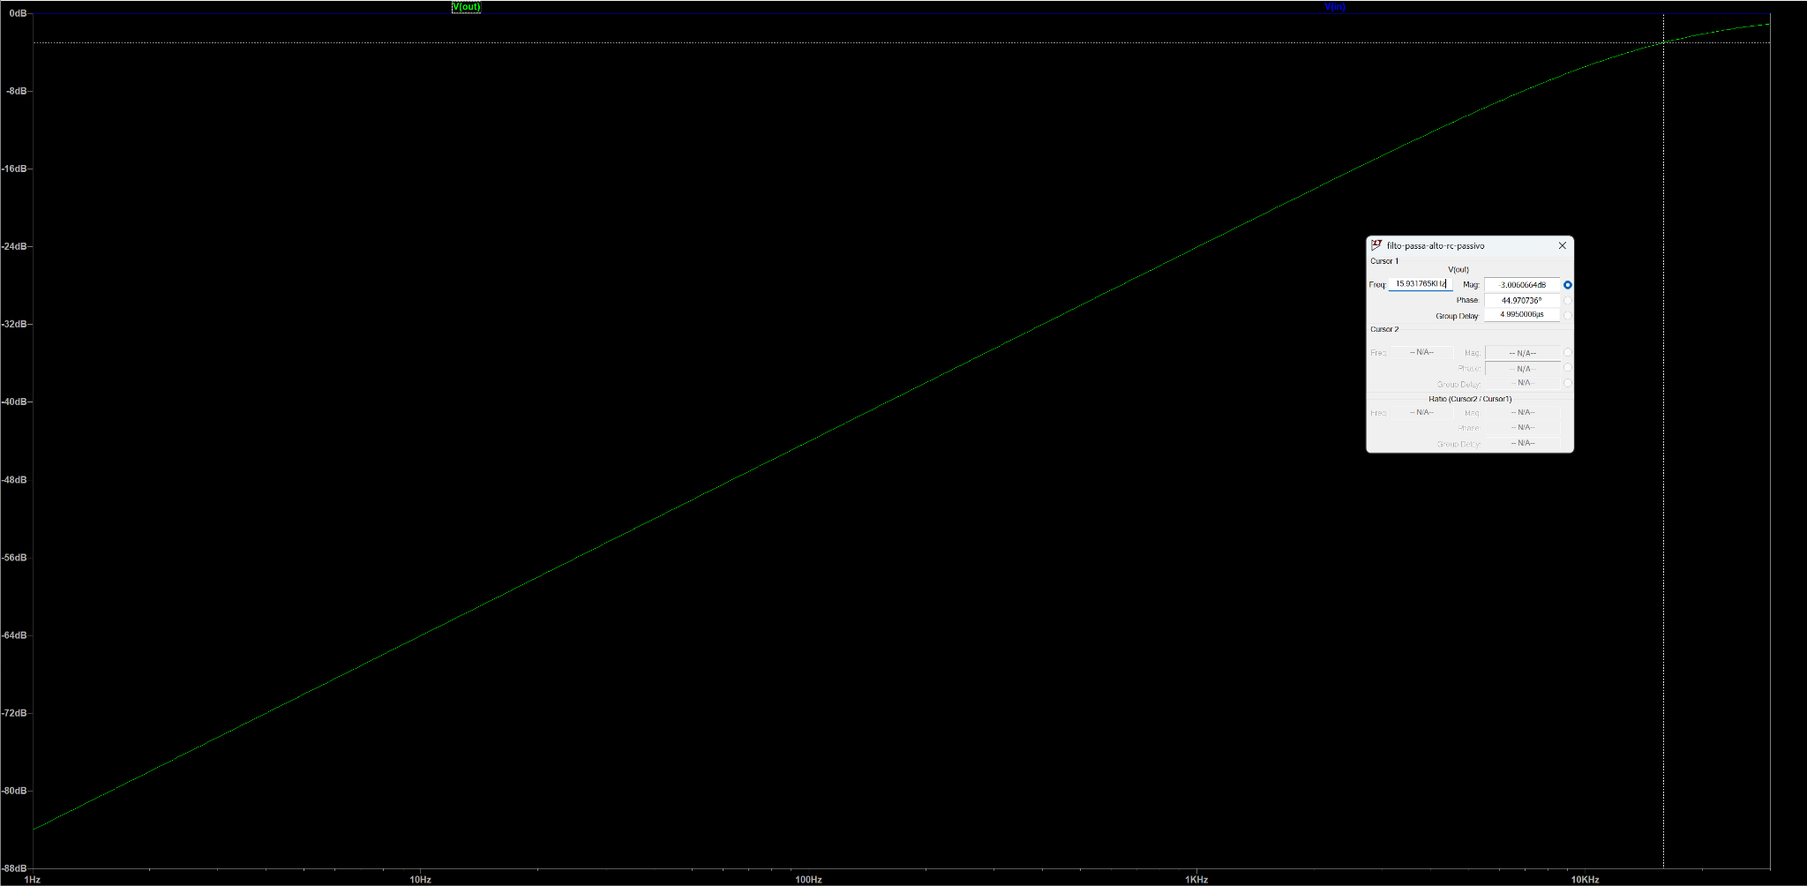
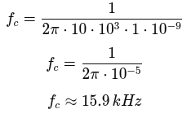
Sensibilità e Variazione dei Parametri: Capacità
C = 1uF:
Osservazione:
Aumentando la capacità di un fattore 10 (da 100 nF a 1 µF) il termine RC cresce di 10 volte e quindi la frequenza di taglio diminuisce dello stesso fattore, passando da circa 159 Hz a circa 15.9 Hz..
C = 1nF:
Osservazione:
Riducendo la capacità di un fattore 100, il prodotto RC diminuisce di un fattore 100 e la frequenza di taglio aumenta dello stesso fattore, passando da 159 Hz a circa 15.9 kHz. In generale, ƒc è inversamente proporzionale alla capacità C

Slide 9
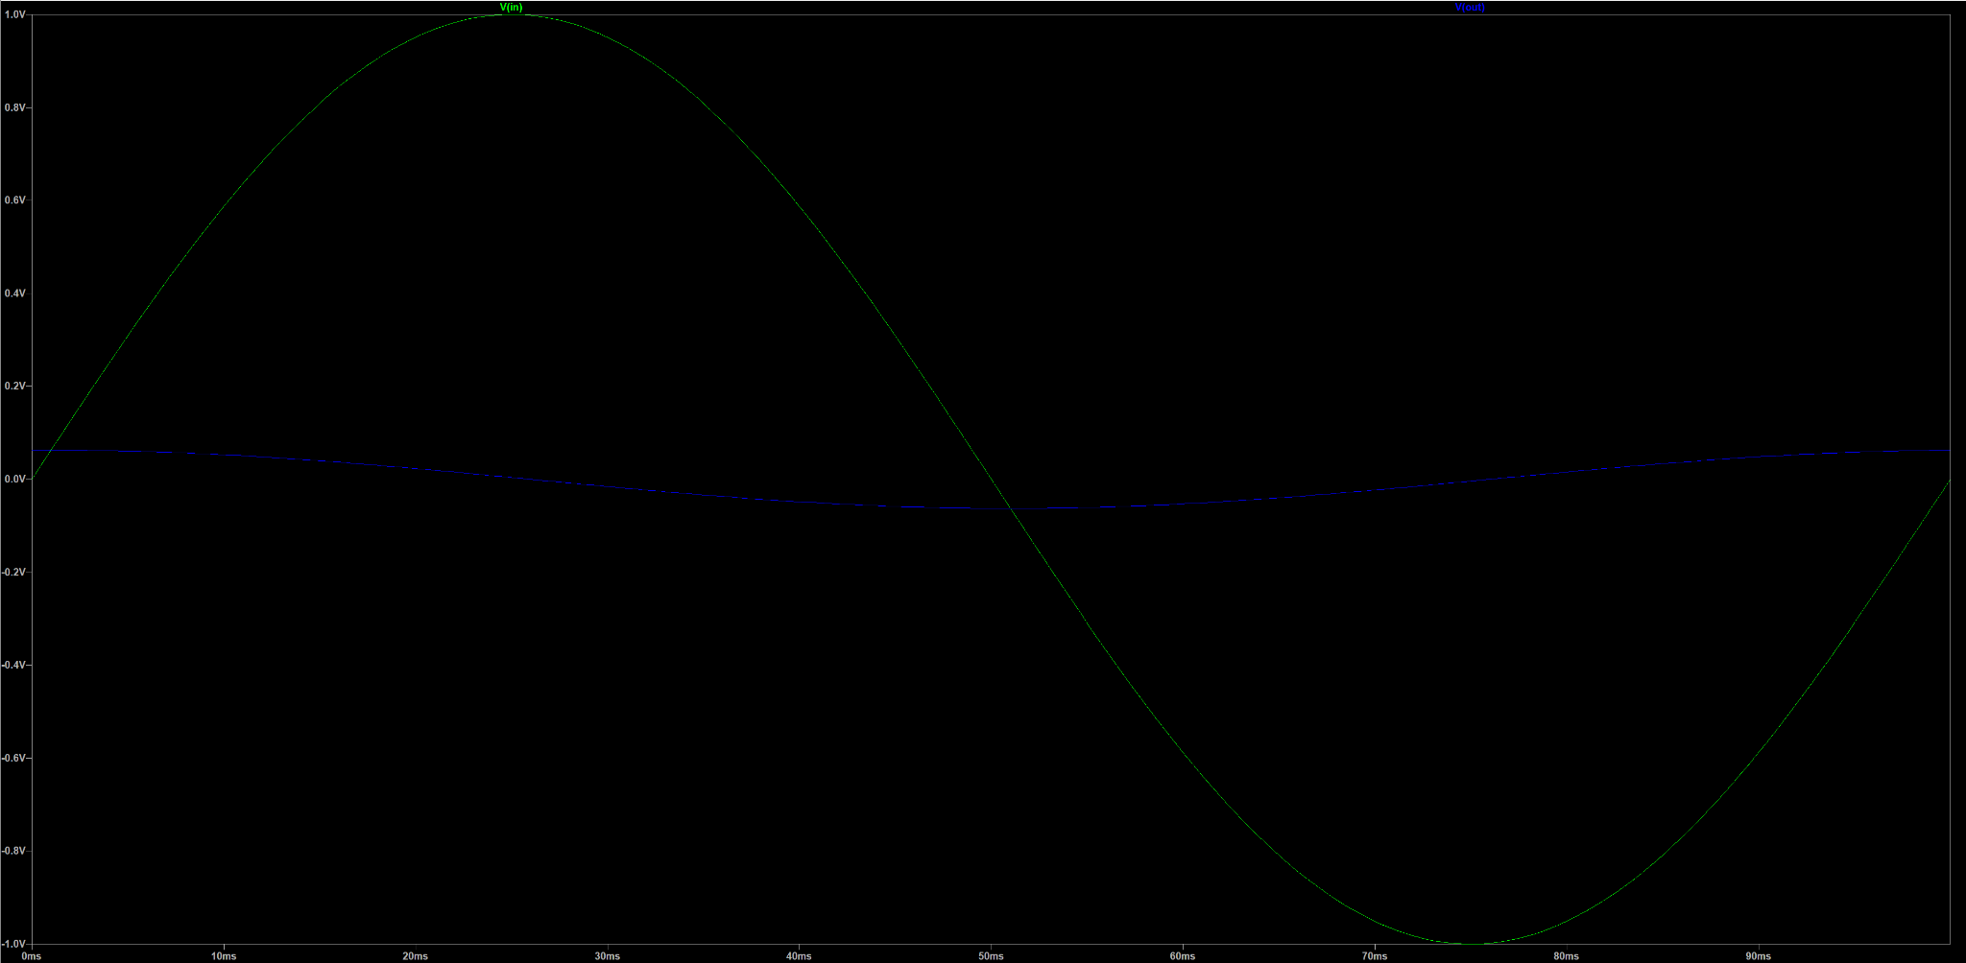



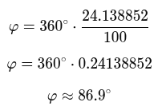
Risposta nel dominio del tempo
Si analizza la risposta del filtro RC applicando in ingresso tre segnali sinusoidali a frequenze diverse: 10 Hz, 159 Hz (frequenza di taglio) e 250 Hz. Nei grafici in transitorio sono mostrate separatamente tensione di ingresso e di uscita, per evidenziare come il filtro introduca attenuazione e sfasamento variabili al variare della frequenza rispetto a ƒc
Osservazione:
lo sfasamento ottenuto è molto vicino a 90°, valore limite tipico del comportamento del filtro passa-alto a basse frequenze rispetto alla frequenza di taglio. Questo indica che, a 10 Hz, il segnale in ingresso viene fortemente attenuato e l’uscita risulta quasi “sganciata” dall’ingresso, con un comportamento vicino alla derivazione del segnale.

Slide 10
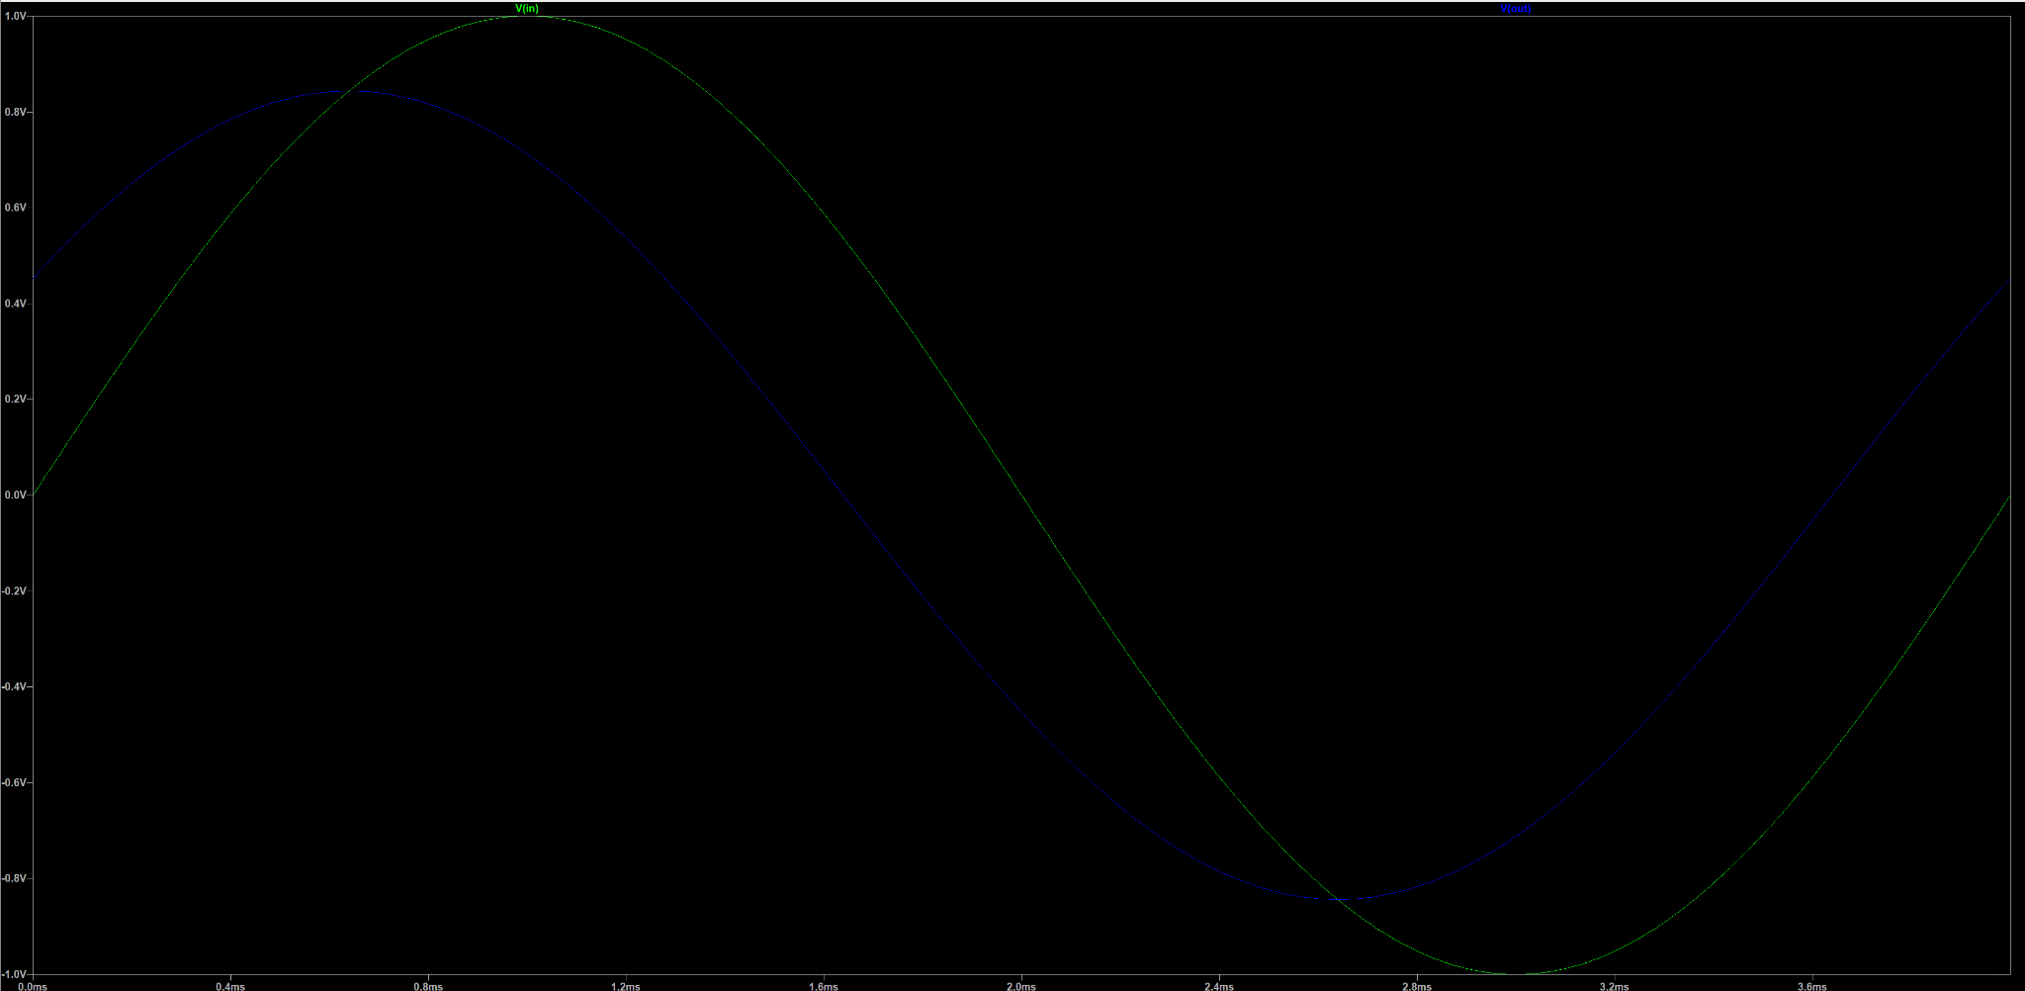


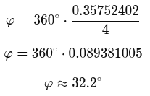
Osservazione:
A 250 Hz, cioè ben al di sopra della frequenza di taglio ƒc=159 Hz, il filtro lascia passare il segnale con una attenuazione molto ridotta e introduce uno sfasamento contenuto (circa 32°). Questo conferma il comportamento tipico del passa-alto: aumentando la frequenza rispetto a ƒc​, il segnale in uscita tende sempre più a seguire quello in ingresso sia in ampiezza sia in fase.

Slide 11
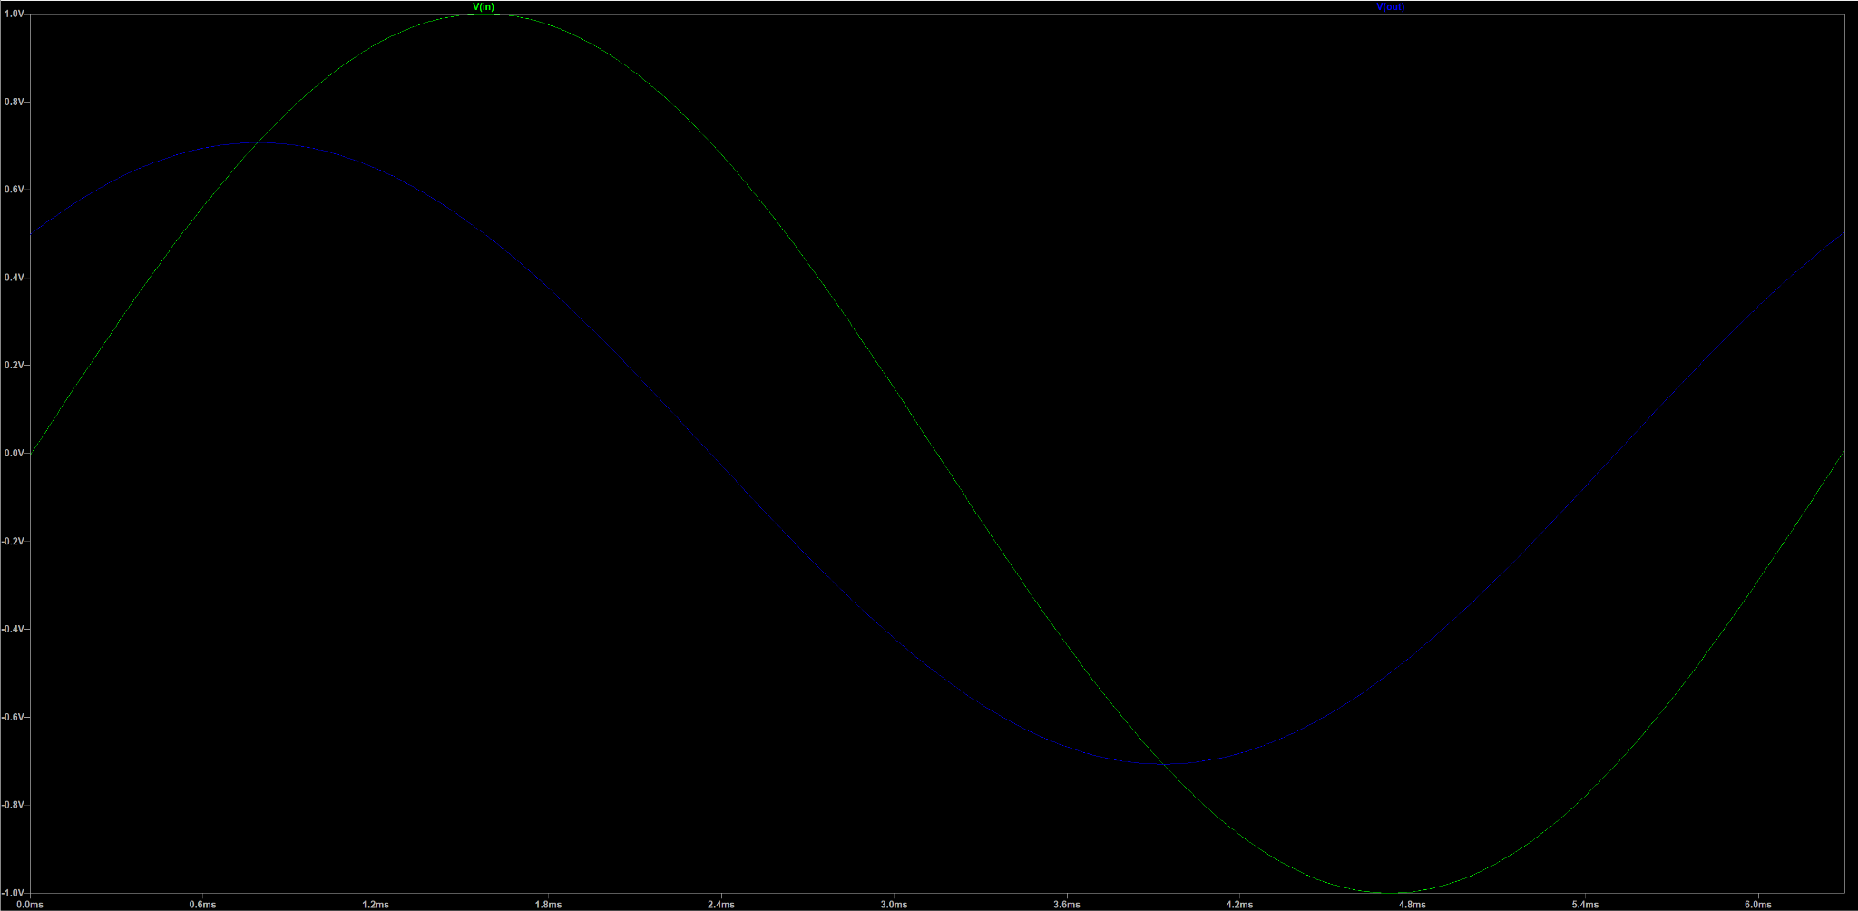


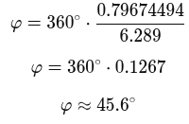
Osservazione:
Alla frequenza di taglio f=ƒc=159 Hz, il filtro passa-alto RC mostra un comportamento intermedio tra attenuazione e trasparenza del segnale. Lo sfasamento di circa 45° è coerente con la teoria, secondo cui alla frequenza di taglio l’uscita risulta attenuata di circa −3 dB e presenta uno sfasamento intermedio tra il regime a bassa e alta frequenza.

Slide 12
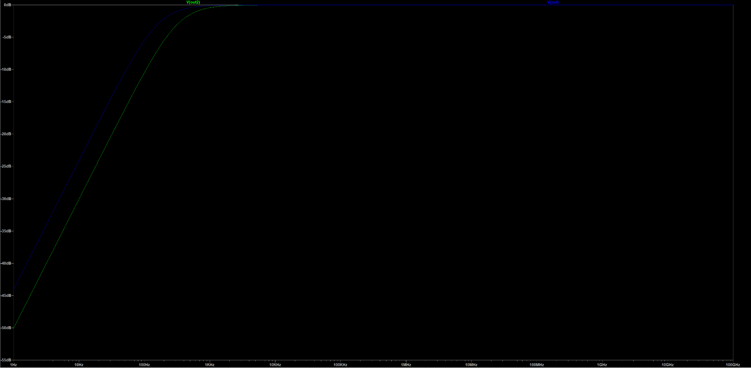
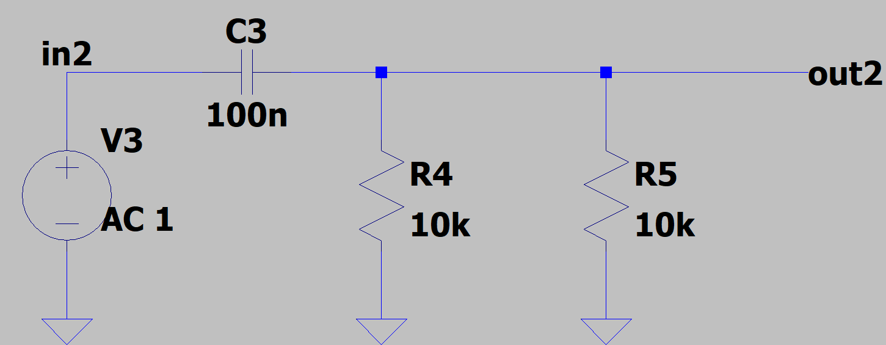
Carichi a terminale
Valutare l’effetto dell’introduzione di un carico resistivo lineare RL ​=10kΩ sulle prestazioni in frequenza del filtro passivo
Osservazione: Il collegamento del carico RL = 10kΩ dimezza la resistenza equivalente vista dal condensatore (Req= R || RL = 5kΩ). Di conseguenza, la frequenza di taglio raddoppia esattamente, spostandosi da 159 Hz (curva blu) a 318 Hz (curva verde). Questo evidenzia il limite strutturale dei filtri passivi: l'assenza di isolamento fa sì che qualsiasi carico applicato alteri pesantemente la risposta in frequenza del sistema.

